Slide 1
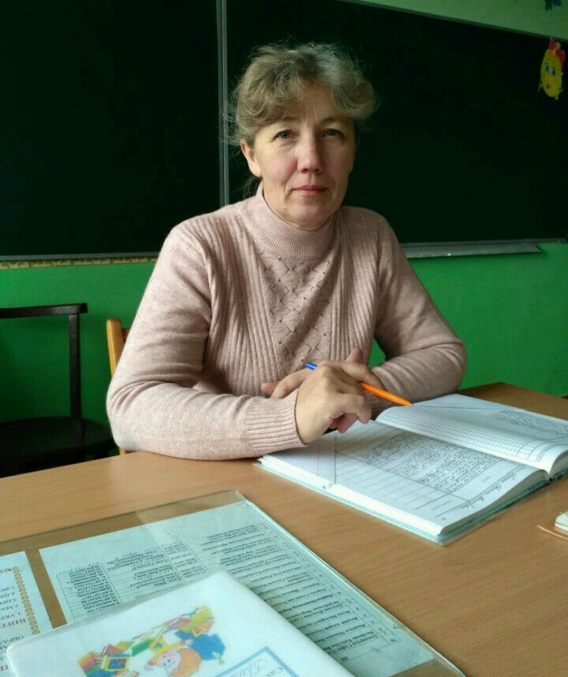
Кравчук Тетяна Григорівна
Вихователь
Сахновецької загальноосвітньої школи
І-ІІІ ступенів

Slide 2
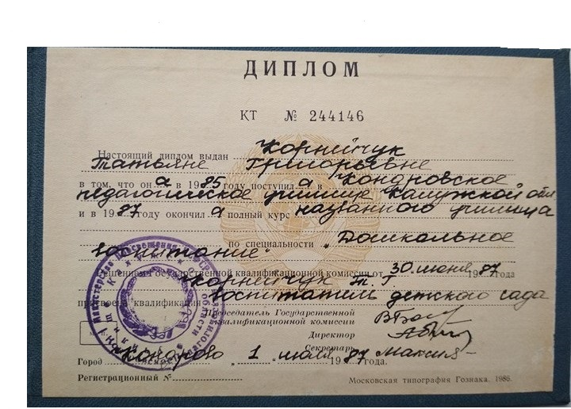

Slide 3
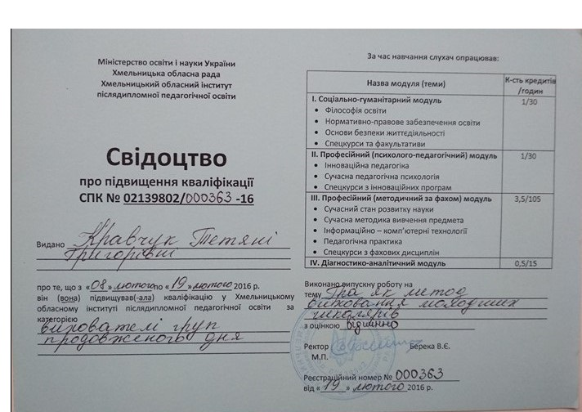

Slide 4
Сутність справжнього вчителя
«Виховання – велика справа: ним вирішується доля людини… Нове, щоб бути дійсним, має історично розвинутися зі старого, - і в цьому законі полягає важливість виховання, і ним же зумовлюється важливість тих людей, які беруть на себе священний обов'язок бути вихователем дітей»
(В.Г.Бєлінський)

Slide 5
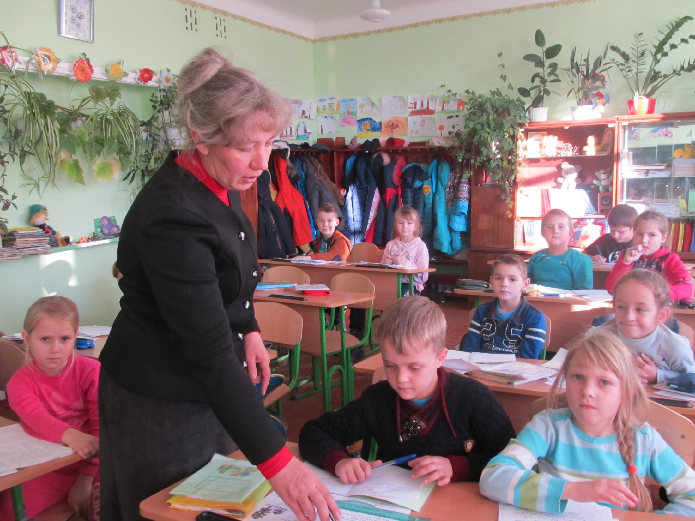

Slide 6

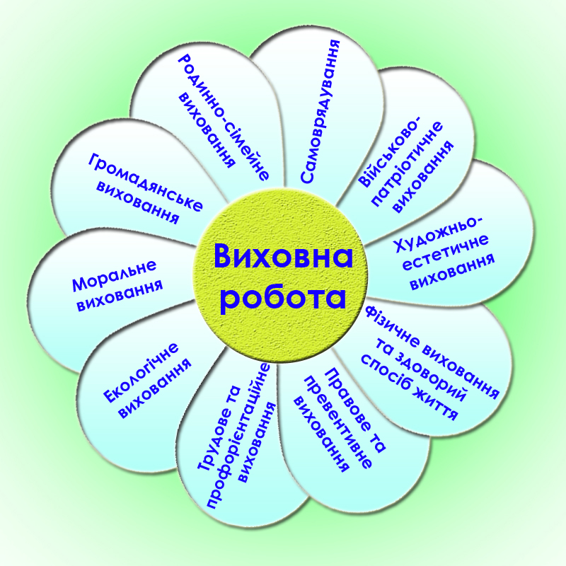

Slide 7
Моя педагогічна ідея : вчитель – це помічник, який допомагає кожній дитині розвинути себе
Мета – навчання та виховання дітей, розвиток їх умінь та навичок шляхом залучення до колективної та самостійної пізнавальної діяльності.
Шляхи реалізації: використання практичних та цікавих педагогічних методик; підтримка сприятливого психологічно-емоційного клімату; співпраця вихователя з учнем, відкритий діалог; командна діяльність, пошук найкращого результату.

Slide 8
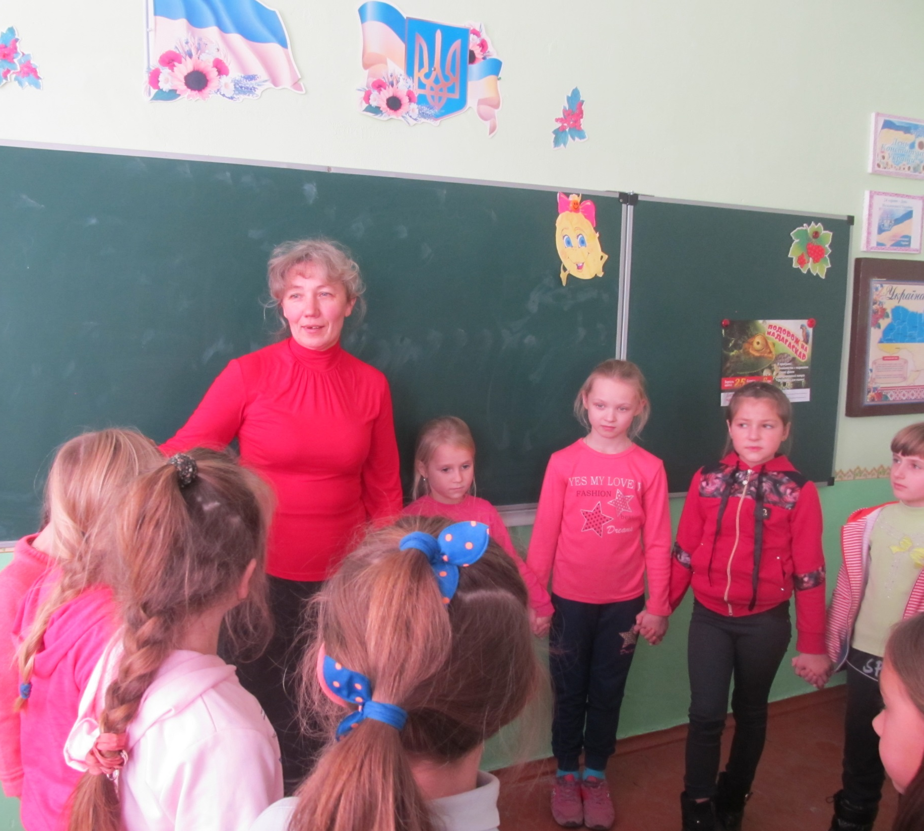

Slide 9
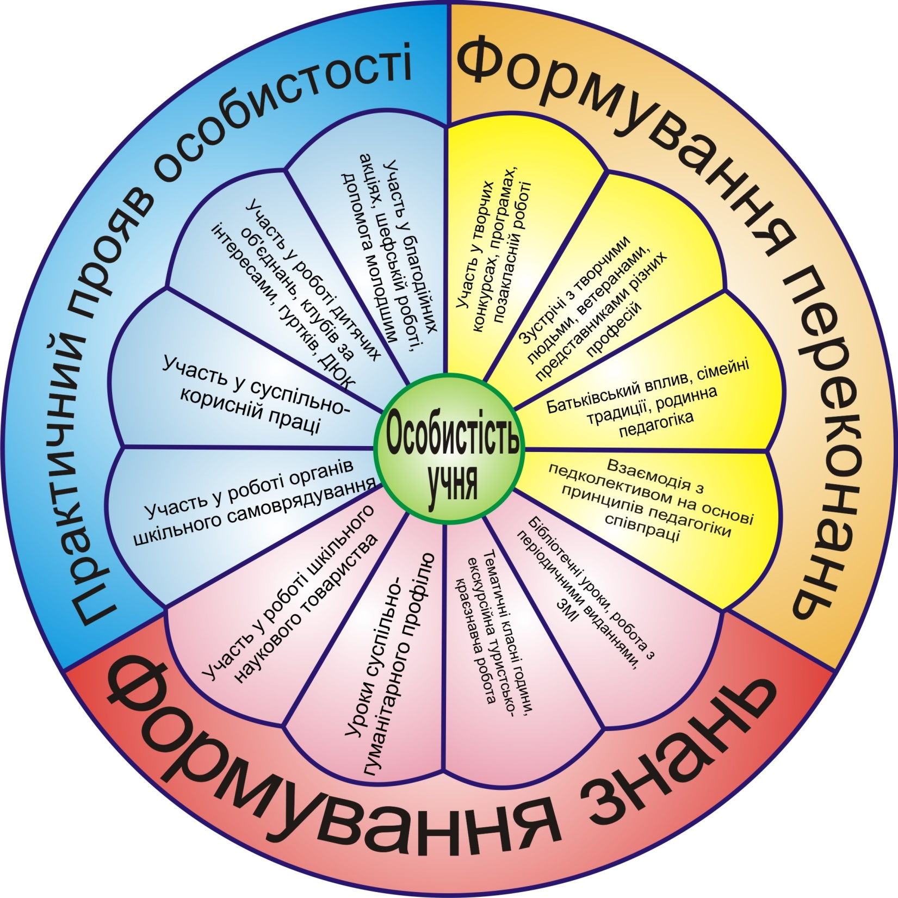

Slide 10
Трикутник пізнання
Соціум
Світогляд
дитини
Школа
Сім’я

Slide 11
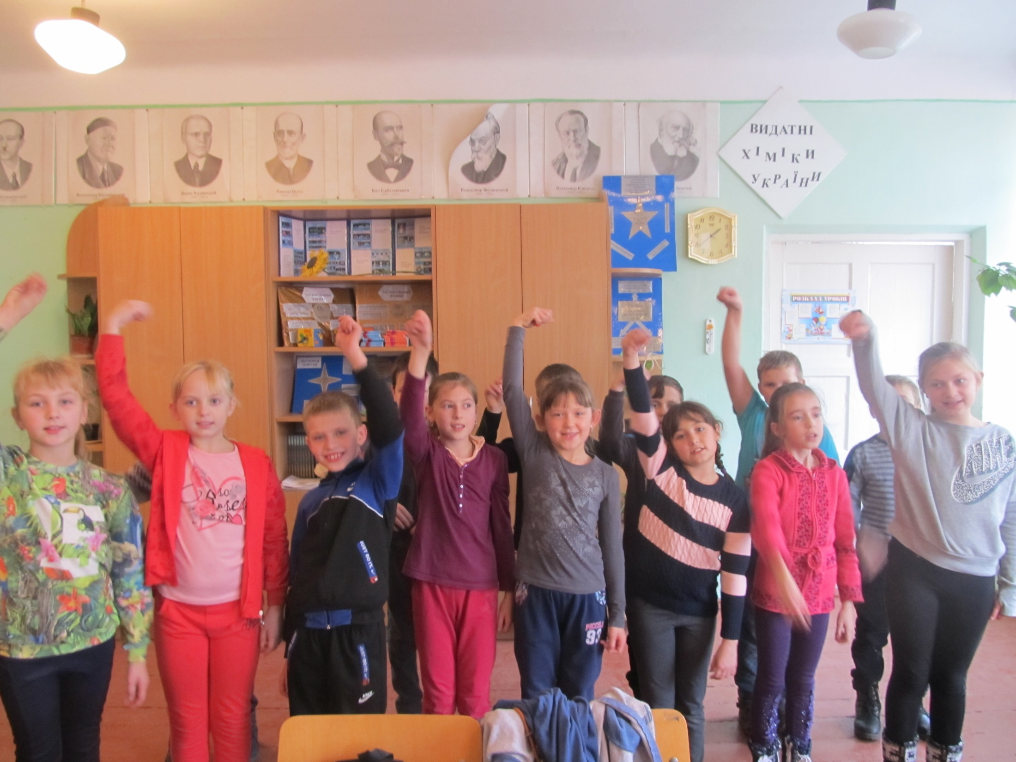

Slide 12
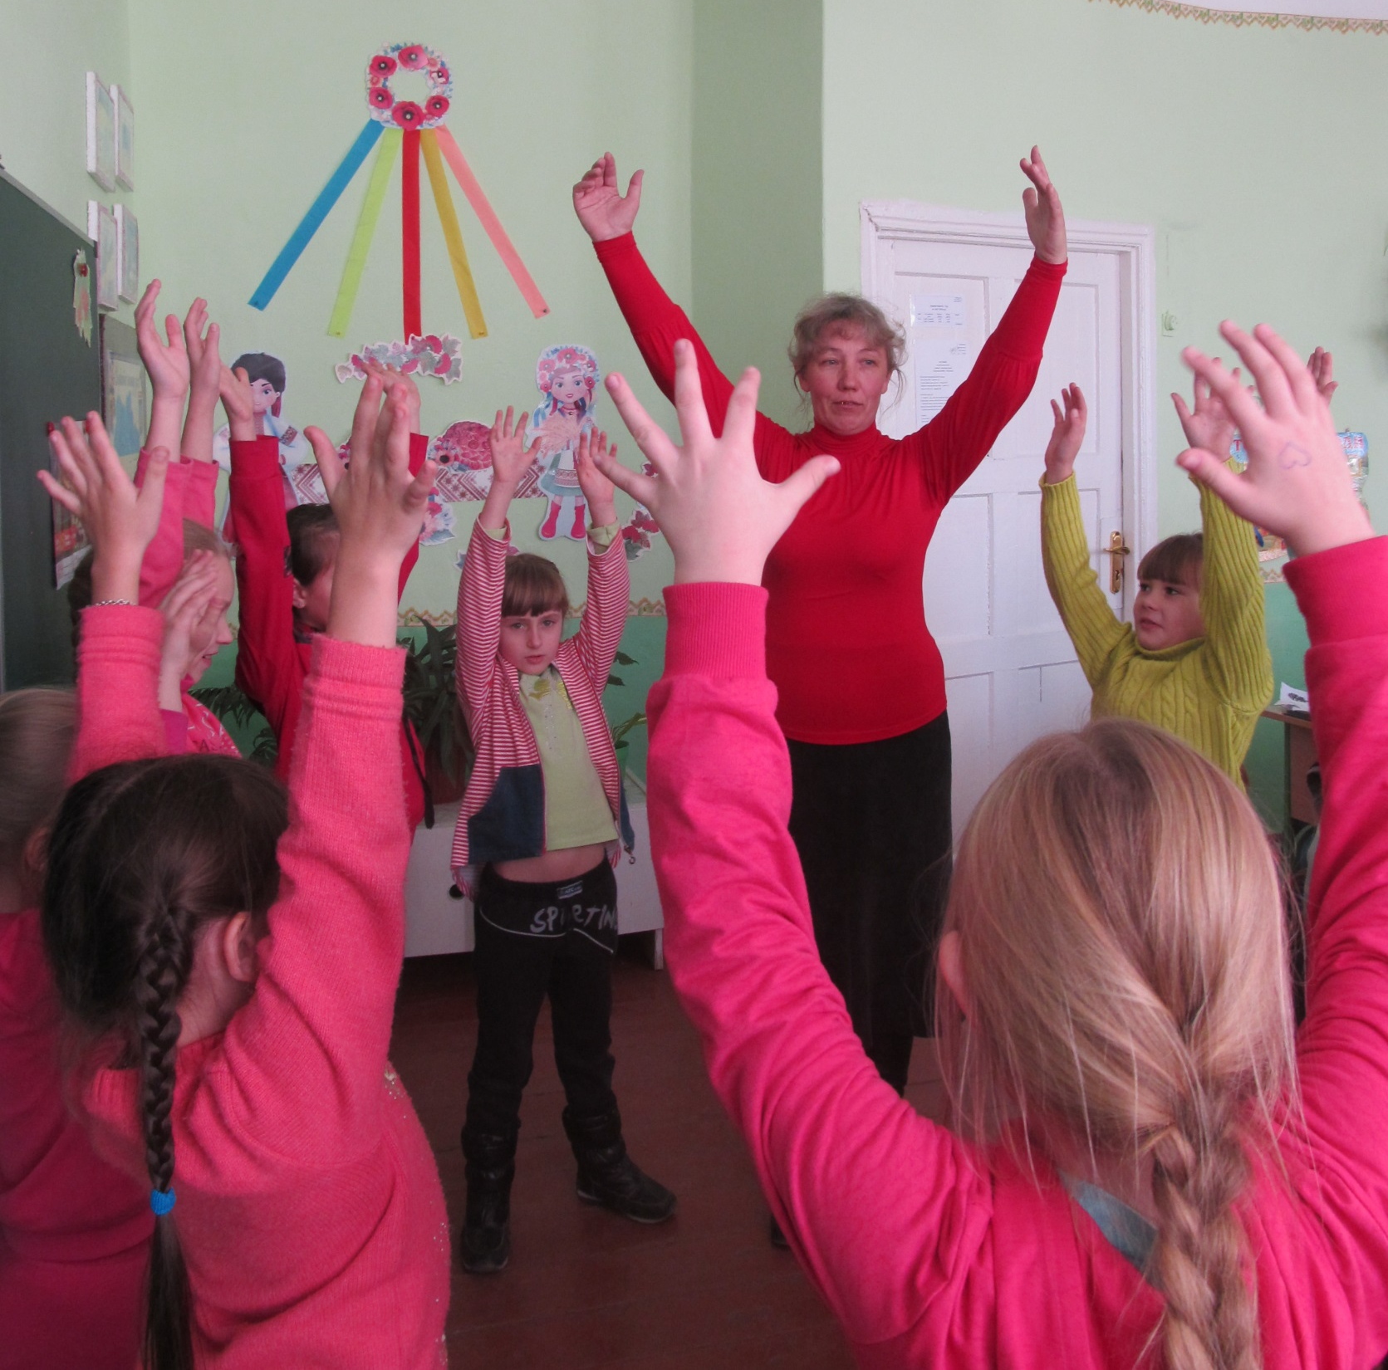

Slide 13
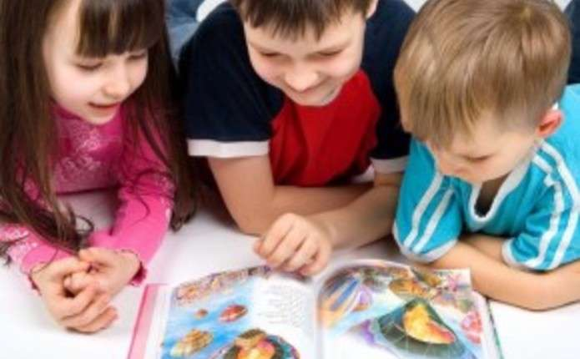

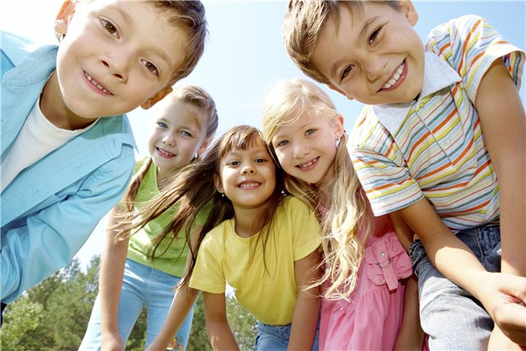


Slide 14
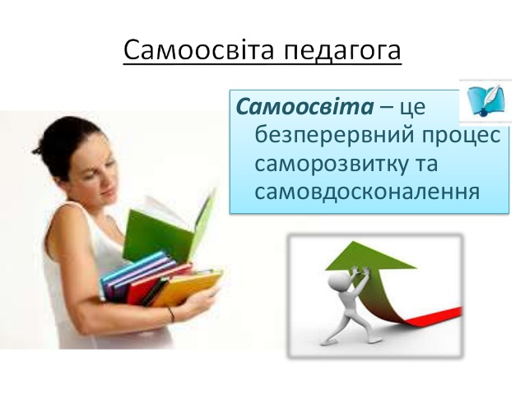

Slide 15

Вихователь – навігатор людини у самоосвіті
Самопідготовка на занятті
Домашнє завдання
САМООСВІТА
Поради,
навчальні стимули
Мотивація дослідницькою діяльністю

Slide 16
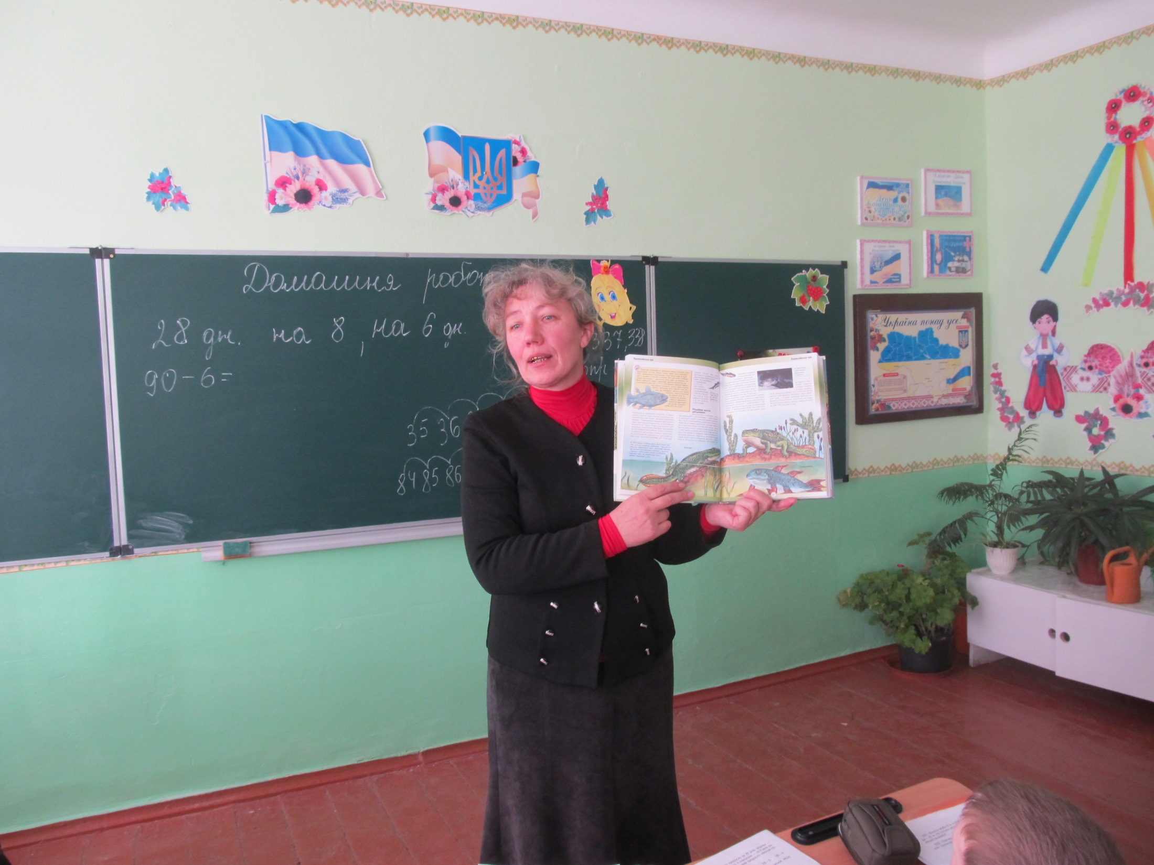

Slide 17
Клас – це, насамперед, команда
Дитина стає особистістю завдяки самоосвіті та спілкуванню в колективі .
…Сама природа педагогічного процесу з його структурою, властивостями поступового накопичення знань, зводиться до організаційної вимоги наступності, послідовності та систематичності. Вона спрямована на закріплення раніше засвоєних знань, умінь, навичок, особистісних якостей дітей до їх послідовного вдосконалення.

Slide 18
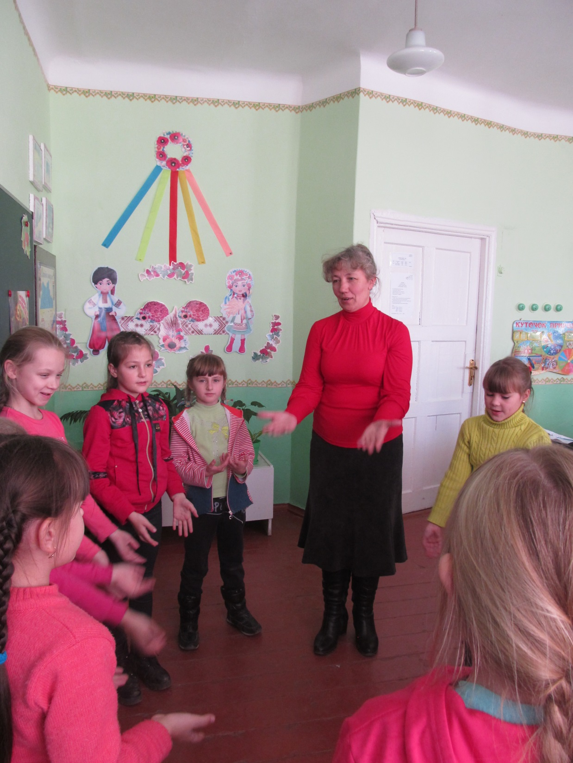

Slide 19
В.О. Сухомлинський у роботі "Методика виховання колективу" писав:
"Найважливіший період становлення особистості майбутнього громадянина — шкільні роки. Тому виняткову роль у формуванні підростаючої людини відіграє шкільний колектив. Саме він є основним соціальним середовищем, в якому виховуються потреби, розкриваються задатки, формуються здібності особистості. У шкільному колективі, з його багатогранними відносинами, завдяки спільній діяльності його членів забезпечується всебічний розвиток особистості, належна підготовка дітей і молоді до виробничої практики, до активної участі в суспільному житті".

Slide 20
Дякую за увагу!

